Slide 1

Реализация наставничества в Кировском и Московском районах г. Казани

Slide 2
Система работы наставничества осуществляется через работу педагогических сообществ:
районных предметных методических объединений;
консалтинговых центров по подготовке к ГИА;
Школы молодого педагога и управленца;
творческих и проблемных групп;
стажировочных площадок.

Slide 3
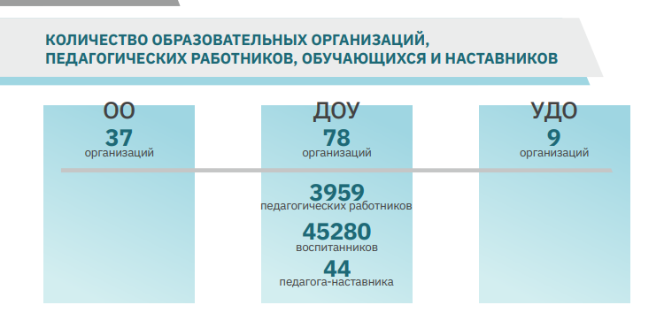

Slide 4
Эффективно работает наставничество в подготовке педагогов к профессиональным конкурсам, грантам.

Slide 5
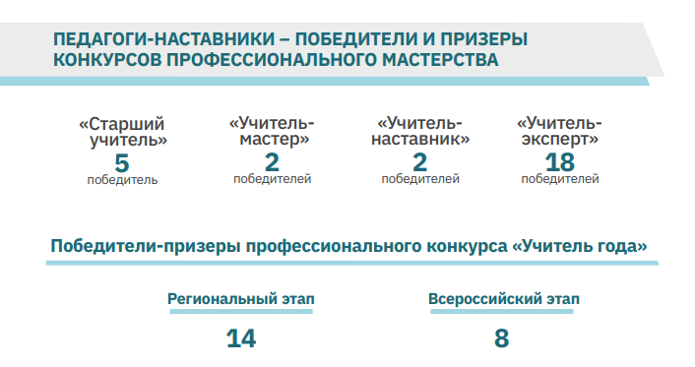

Slide 6
Реализованные проекты по наставничеству
«Организация и сопровождение наставнической деятельности кураторов аттестации педагогов ОО путем реализации индивидуальных маршрутов»
Автор проекта: Соловьева З.П., методист учебно-методического сектора ИМО УО ИКМО "Город Казань" по Кировскому и Московскому районам»
Куратор: Л. М. Яранова, заведующая УМС ИМО по Кировскому и Московскому районам г. Казани

Slide 7
Реализованные проекты по наставничеству
«НАСТАВНИЧЕСТВО КАК ИНСТРУМЕНТ ВЫСТРАИВАНИЯ ТРАЕКТОРИИ ПРОФЕССИОНАЛЬНОГО РАЗВИТИЯ ВНОВЬ НАЗНАЧЕННЫХ ЗАМЕСТИТЕЛЕЙ ДИРЕКТОРА»
Автор проекта: Царегородцева О. Н., методист учебно-методического сектора ИМО УО ИКМО "Город Казань" по Кировскому и Московскому районам»
Куратор: Л. М. Яранова, заведующая УМС ИМО по Кировскому и Московскому районам г. Казани

Slide 8
Реализованные проекты по наставничеству
«Быть рядом и вместе»
(каскадная модель наставничества - эффективная форма личностного профессионального роста старших воспитателей)
Автор проекта: Гайфиева Г.В., методист по дошкольному образованию учебно-методического сектора ИМО УО ИКМО "Город Казань" по Кировскому и Московскому районам»
Куратор: Л. М. Яранова, заведующая УМС ИМО по Кировскому и Московскому районам г. Казани

Slide 9
Реализованные проекты по наставничеству
«Командное наставничество как средство формирования
профессиональной компетентности педагога»
Автор проекта: Светлова Н.Г., методист учебно-методического сектора ИМО УО ИКМО "Город Казань" по Кировскому и Московскому районам»
Куратор: Л. М. Яранова, заведующая УМС ИМО по Кировскому и Московскому районам г. Казани

Slide 10
Школа молодого педагога:
Обучающие семинары:
«Проектирование современного урока в соответствии с обновленными ФГОС», «Особенности внеурочного занятия»,
«Современные образовательные технологии»,
«Работа со школьной документацией»;
Мастер-класс «Подготовка к профессиональным конкурсам»;
Тренинг «Проектирование современного урока».

Slide 11
Школа начинающего управленца «Методический дебют»:
Инструктивно-методический семинар «Управление деятельностью»;
Семинар-практикум «Ведение и оформление школьной документации»;
Инструктивно-методический семинар «Управление персоналом»;
Семинар-практикум «Управление информацией»;
Обучающий семинар « Управление качеством»;
Тематическая консультация «Управление ресурсами»;
Тренинг «Самоорганизация».

Slide 12
Школа опытного заместителя
Круглый стол «Новые формы методической работы»;
Обучающий семинар «Инновационная деятельность и новые подходы к организации методической работы в ОО»;
Семинар «Управленческая деятельность заместителя директора по УР»;
Тренинг «Оценка результатов освоения ООП ОО».

Slide 13
Школа управленческого мастерства
Семинар «Система оценки качества общего образования: основные подходы и инструменты»;
Тренинг «Проектирование деятельности образовательной организации в условиях разработки и внедрения модели методической работы в школе»;
Семинар «Особенности формирования и развития профессионально-педагогической компетентности как необходимое условие соответствия требованиям профессионального стандарта».

Slide 14
Школа заместителя директора-куратора педагогической аттестации и курсовой подготовки
Семинар «Профессионализм коллектива, как результат системы работы по аттестации педагогов»;
Обучающий семинар «Механизм развития профессиональной компетентности педагогов: теория и практика»;
Тренинг «Методика оценки уровня квалификации педагогических работников на основе компетентностного подхода»,

Slide 15
Творческая лаборатория педагогов-участников и победителей конкурсов профессионального мастерства «Профессионал»
Инструктивно-методический семинар с участниками районного конкурса «Учитель года»;
Практико-обучающие семинары, мастер-классы для участников конкурса;
Работа творческих и проблемных групп;
«Профессиональное эссе конкурсанта, урок, внеурочное занятие»;
«Мастер-класс. Особенности проведения»;
«Образовательный проект. Рекомендации по написанию».

Slide 16
Консалтинговые центры по подготовке к ГИА
Анализ по итогам проведения ГИА;
Диагностическое тестирование;
Целевые обучающие семинары;
Индивидуальные консультации педагогов;
Психолого-педагогическое сопровождение.

Slide 17
Республиканский проект «Повышение качества образования в школах с низкими результатами образования и школах, функционирующих в неблагоприятных социальных условиях»
МБОУ « СОШ № 67» - наставник - директор МБОУ « СОШ № 70» Маслова Н.П.
МБОУ «СОШ № 130» - наставник - директор МБОУ « СОШ № 120»
Хасанова О.А.
МБОУ «Гимназия № 50» - наставник - директор МБОУ «Гимназия № 102»
Проценко И.Н.

Slide 18
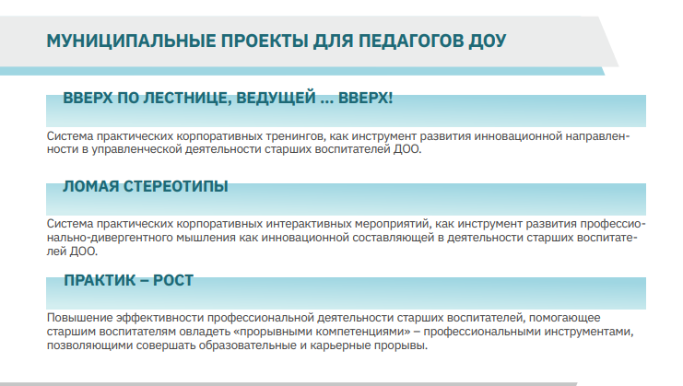

Slide 19
